Slide 1
TEOG 2016
2015-2016 8.SINIF ÖĞRENCİLERİNİN SINAV SİSTEMİ (TEOG)

Slide 2
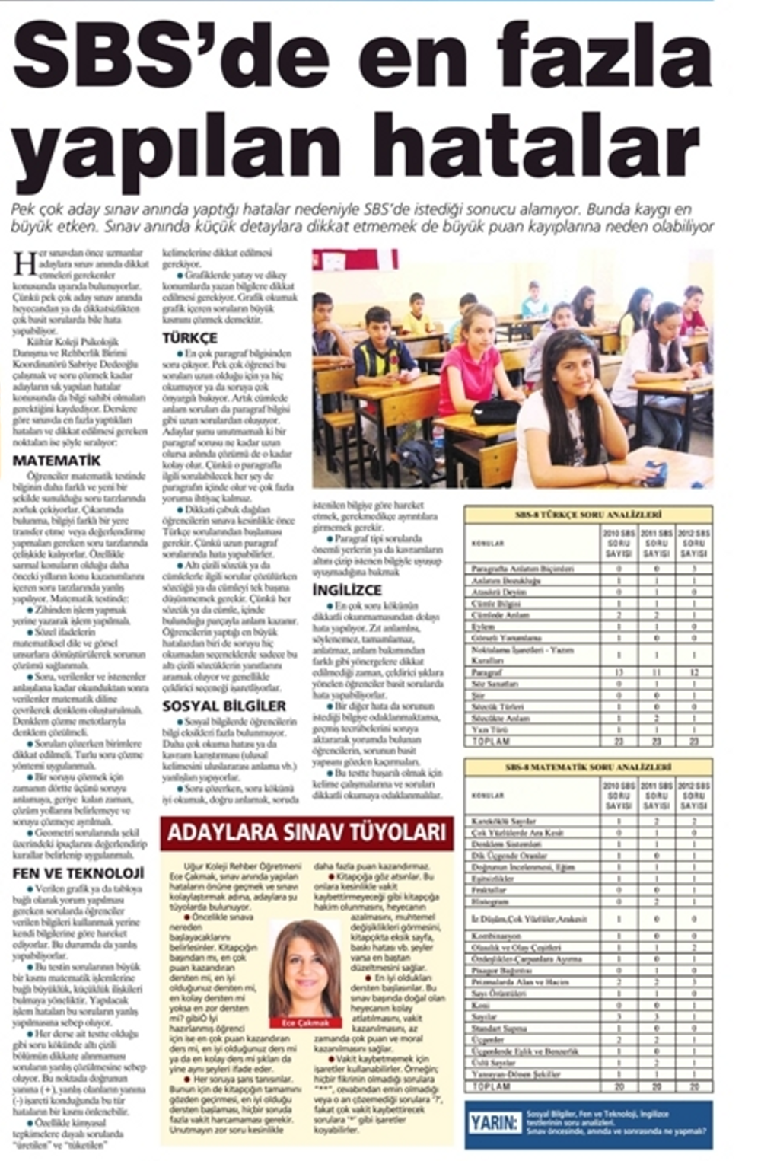
BASINDA YENİ SINAV SİSTEMİ

Slide 3
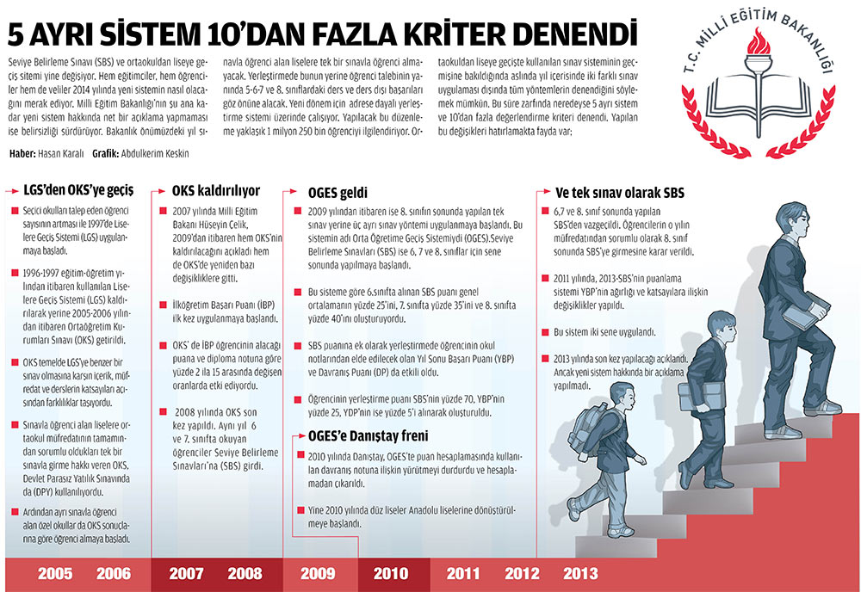
BASINDA YENİ SINAV SİSTEMİ

Slide 4
TEOG 2016
2015-2016 Öğretim Yılında
8. sınıfta okuyan öğrenciler, Ortaöğretime (Liseye) yeni sınav sistemi olan TEOG ile yerleştirileceklerdir.
2015 - 2016 eğitim - öğretim yılından başlayarak 6 temel ders için 8. sınıfta öğretmen tarafından dönemsel olarak yapılan sınavlardan bir tanesi ortak olarak gerçekleştirilecek.
Ortak Değerlendirme Kapsamındaki Dersler
Türkçe
Matematik
Fen ve Teknoloji
Din Kültürü ve Ahlâk Bilgisi
T.C. İnkılap Tarihi ve Atatürkçülük
Yabancı Dil

Slide 5
TEOG 2016
DERSLERE GÖRE SINAVLAR NASIL GERÇEKLEŞTİRİLECEK?
Ortak yapılan sınavlar, her dönem 2 yazılısı olan derslerden birincisi, 3 yazılısı olan derslerden ise ikincisi olmak üzere, akademik takvime göre işlenen müfredatı kapsayacak şekilde yapılacak.
Ortak sınavlar iki okul gününe yayılarak yapılacak, o günlerde okullar tatil edilecek, ders yapılmayacak.
Sorular çoktan seçmeli (4 seçenekli) olacak.
Yanlış cevaplar doğru cevapları etkilemeyecek.
Sınavlarda A B C VE D diye dört kitapçık türü bulunacak.
Ortak sınavlarda öğrencilerden ücret alınmayacak.

Slide 6
TEOG 2016
TEOG SINAVLARININ TARİHLERİ
1.DÖNEM: 25-26 Kasım 2015
2.DÖNEM: 27-28 Nisan 2016
Tarihlerinde günde 3 sınav olmak üzere
2 günde ortak sınavlar yapılacaktır.
SINAV GÜNÜ | SAATİ | DERS | SINAV SÜRESİ
25 KASIM ÇARŞAMBA | 09.00 | TÜRKÇE | 40 DAKİKA
 | 10.10 | MATEMATİK | 40 DAKİKA
 | 11.20 | DİN KÜLTÜRÜ | 40 DAKİKA
26 KASIM PERŞEMBE | 09.00 | FEN VE TEKNOLOJİ | 40 DAKİKA
 | 10.10 | İNKILAP TARİHİ | 40 DAKİKA
 | 11.20 | YABANCI DİL | 40 DAKİKA

Slide 7
TEOG 2016
MAZARET SINAVI UYARISI!
Geçerli bir mazereti sebebiyle ortak sınava giremeyen öğrenciler için önceden belirlenen bir hafta sonunda mazeret sınavı yapılacak.
Mazeret sınavı, belirlenen sınav merkezlerinde yapılacak.
Mazeret sınavı 1.dönem 12-13 Aralık 2015 tarihlerinde yapılacaktır.
Mazeret sınavı 2.dönem 14-15 Mayıs 2016 tarihlerinde yapılacaktır
SINAV SONUÇLARI NE ZAMAN AÇIKLANACAK?
1.Dönem sınav sonuçları Ocak ayında açıklanacak.
2.Dönem sınav sonuçları Haziran ayında açıklanacak.

Slide 8
8.SINIFLARIN PARASIZ YATILILIK VE BURSLULUK HAKKI
TEOG 2016
8. Sınıfta Parasız yatılılık ve bursluluk hakkından faydalanmayı arzu eden öğrenciler ek olarak Parasız yatılılık ve bursluluk sınavına (PYSB) tabii tutulmayacak, ortaöğretime yerleştirmeye esas puanı ile bu hakkı kazanıp kazanmadığı belli olacaktır.
TEOG’DA HANGİ DERSLERDEN KAÇ SORU SORULACAK VE SÜRELER NE KADAR OLACAK?
8. SINIF KONULARINDAN;
Türkçe (20 soru: 40 Dakika)
Matematik (20 soru: 40 Dakika)
Fen ve Teknoloji (20 soru: 40 Dakika)
T.C. İnkılap Tarihi (20 soru: 40 Dakika)
Yabancı Dil (20 soru: 40 Dakika)
Din Kültürü ve Ahlak Bilgisi (20 Soru: 40 Dakika)

Slide 9
TEOG 2016
ORTAK SINAVLAR NEREDE YAPILACAK?
Ortak sınavlara olağanüstü şartlar dışında öğrenciler kendi okullarında gireceklerdir.
Hastanede ve evde eğitim gören öğrencilerin sınavı hastanede ve evde yapılacaktır.
TEOG’DA DERSLERİN AĞIRLIKLARINI BELİRLEYEN
STANDART PUAN KATSAYILARI
 | TÜRKÇE | MATEMATİK | FEN VE TEKNOLOJİ | SOSYAL BİLGİLER | YABANCI DİL | DİN KÜLTÜRÜ
TEOG AĞIRLIKLI PUAN | 4 | 4 | 4 | 2 | 2 | 2

Slide 10
TEOG 2016
2015 TEOG’DE PUANLAR NASIL HESAPLANACAK?
TEOG Ortak Sınav Puanı 700
Yerleştirme Esas Puanı 500
üzerinden değerlendirilecektir
YIL SONU BAŞARI PUANI (YBP) NEDİR?
Yılsonu başarı puanı, not ile değerlendirilen tüm derslerin ağırlıklı yılsonu puanlarının o dersin haftalık ders saati sayısı ile çarpımının o sınıfa ait haftalık ders saatleri toplamına bölümünden elde edilen puanı ifade eder.
Puanlama, 6, 7, 8. sınıf düzeylerinde ayrı ayrı 100 tam puan üzerinden yapılacaktır.
AĞIRLIKLANDIRILMIŞ ORTAK SINAV PUANI NEDİR?
Ortak Sınavlar kapsamında, sınavı gerçekleştirilen derslerden alınan puanlar kendi ağırlık katsayıları ile çarpılacaktır. Çarpımların toplamından elde edilen değerin derslerin ağırlık katsayılarının toplamına bölünmesi suretiyle ağırlıklandırılmış ortak sınav puanı hesaplanacaktır.
Puanlama 700 tam puan üzerinden yapılacaktır.

Slide 11
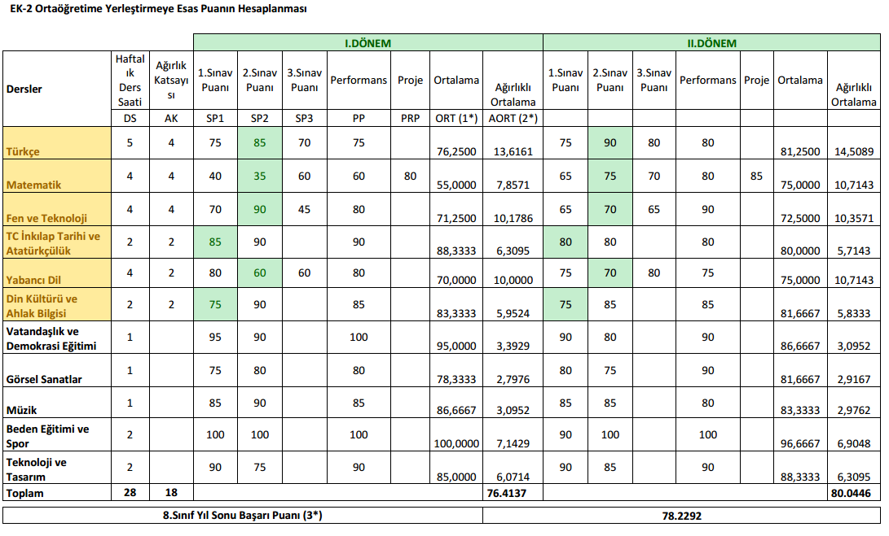
TEOG 2016
Ortaöğretime Yerleştirmede Esas Alınacak Puanın Hesaplanması

Slide 12
TEOG 2016
ORTAÖĞRETİM YERLEŞTİRME PUANININ HESAPLANMASI (OYP)
Öğrencinin 6,7 ve 8. sınıf Yıl Sonu Başarı Puanlarının Toplamı ile 8.sınıf ağırlıklandırılmış ortak sınav (TEOG) puanının toplamının
ikiye bölünmesiyle elde edilen puandır.
6, 7 ve 8. sınıfların toplam yılsonu başarı puanı 300 puan (100+100+100: 300) üzerinden (%30)
Ortak sınavların puanı 700 üzerinden hesaplanacak (%70)
Ortaöğretime yerleştirmeye esas puan (OYP) ise bu ikisinin ortalaması alınarak 500 üzerinden hesaplanacaktır.
Kısacası 2015 TEOG’da OYP’yi
- Öğrencinin okul başarısı %30
- TEOG başarısı % 70 etkileyecek

Slide 13
TEOG 2016
2015 OYP ÖRNEK HESAPLAMA
OYP: TEOG + 6. SINIF YBP + 7. SINIF YBP + 8. SINIF YBP
2
ÖRNEK:
6. Sınıf YBP: 98,000
7. Sınıf YBP: 100,000
8. Sınıf YBP: 95,000
8. Sınıf TEOG: 675,000 olan bir öğrencinin
OYP’si: 98+100+95+675=968
OYP= 968/2 = 484,000 olur.

Slide 14
TEOG 2016
TEOG TERCİHLERİ NASIL YAPILACAK?
Tercihler okul kodlarına ve okul türlerine göre olmak üzere iki grupta alınacaktır.
A Grubu için öğrencilerden tüm okul türlerini içeren 15 adet tercih alınacaktır. Öğrencilerin A Grubu tercihleri, tercih listelerinde yer alan okulların tercih kodlarına göre, B Grubu tercihleri ise sadece okul türlerine göre yapılacaktır. B Grubu tercih listesinden en az 4 (dört) okul türü zorunlu olarak seçilecektir.
A grubu (okul tercih kodlarına göre yapılan tercih grubu) yerleştirmesi sonucunda herhangi bir tercihine yerleşemeyen öğrenciler, tercih başvuruları sırasında yaptıkları B grubu (okul türlerine göre yapılan tercih grubu) okul türü önceliğini içeren tercih başvurularına göre ikamet ettikleri adrese en yakın boş kontenjanı olan okula puan üstünlüğü esasına dayalı olarak yerleştirilecektir.
Bu yerleştirmede öğrencinin B grubu tercih başvurusundaki önceliğini belirttiği okul türü sırasıyla dikkate alınarak ikametine göre yerleştirme işlemi yapılacaktır.

Slide 15
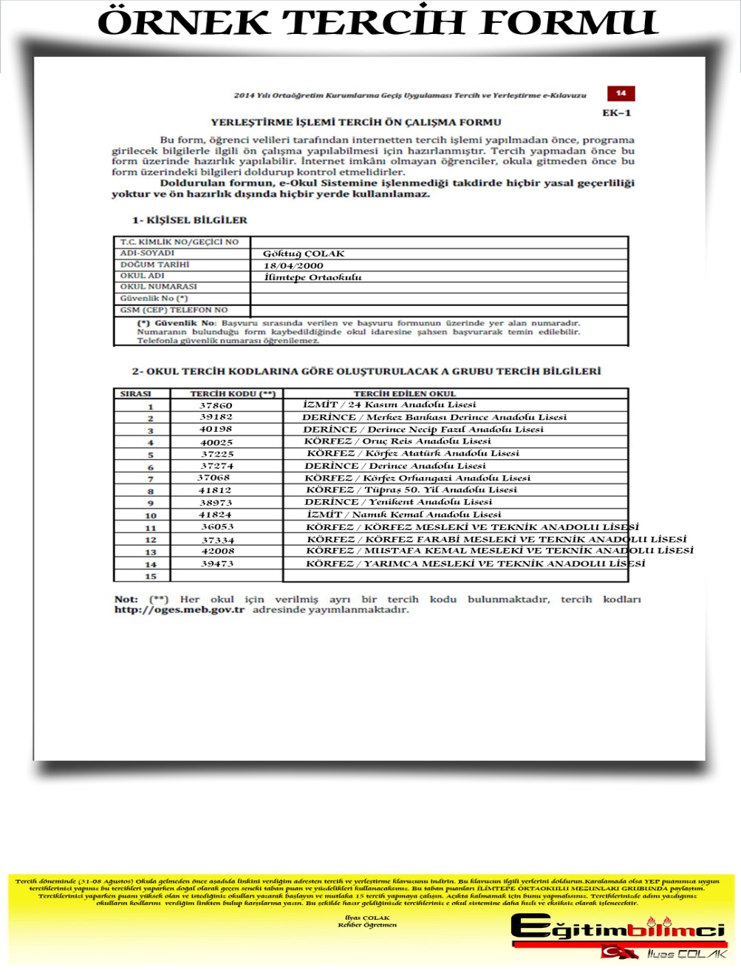
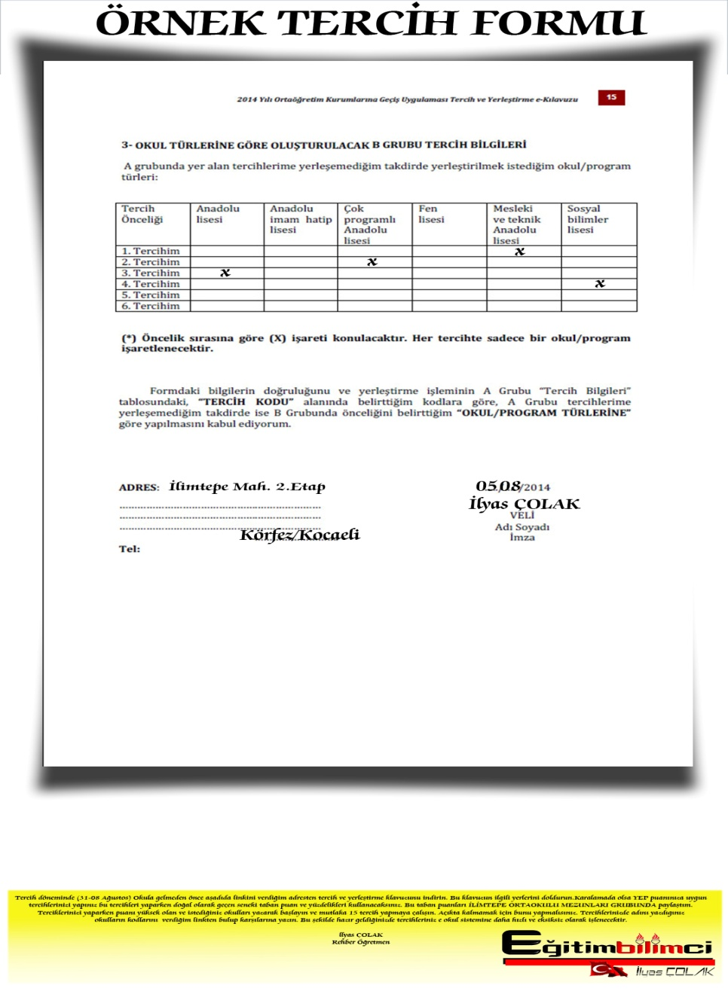
TEOG 2016

Slide 16
TEOG 2016
EK YERLEŞTİRME VAR MI?
Ek yerleştirme işlemi yapılmayacaktır.
Yerleştirme, yerleşemeyen öğrenci kalmayacak şekilde tasarlandığından 2. Tercih söz konusu olmayacaktır.
ÖZEL EĞİTİM ÖĞRENCİLERİNİN YERLEŞTİRMELERİ NASIL YAPILACAK?
Özel eğitim ihtiyacı olan öğrencilerin ortaöğretim kademesindeki gündüzlü özel eğitim okullarına/kurumlarına yerleştirmesi ile ilgili iş ve işlemler Özel Eğitim Hizmetleri Kurulunca yapılacaktır.
Ortaöğretim kademesindeki yatılı özel eğitim okullarına/kurumlarına yerleştirme ile ilgili iş ve işlemler ise Özel Eğitim ve Rehberlik Hizmetleri Genel Müdürlüğünce yapılacaktır.

Slide 17
TEOG 2016
ÖZEL EĞİTİM ÖĞRENCİLERİNİN YERLEŞTİRMELERİ NASIL YAPILACAK?
Özel eğitim ihtiyacı olan öğrencilerden genel ilköğretim programını tamamlayanlar ve sınava katılmayanlar; Özel eğitim değerlendirme kurulu raporları, engel durumları ve özellikleri, ikamet adresleri ile Özel Eğitim Hizmetleri Kurulunca belirlenen kriterler dikkate alınarak okullara kontenjan doğrultusunda yerleştirilebilecektir.
Özel eğitim ihtiyacı olan öğrencilerin puanları, yerleştirildikleri okulların taban puanlarını hiçbir şekilde etkilemeyecektir.
Meslekî ve Teknik Anadolu Liselerine alan tercihi nasıl yapılacak?
YEP’e göre öğrenci alan tüm Resmi ve Özel Meslekî ve Teknik Anadolu Liselerinde kayıtlar Anadolu Meslek Lisesi Programına alan tercihi olmaksızın yapılacaktır.
10’uncu sınıfta alana geçiş işlemleri öğrencinin YEP, 9’uncu Sınıf Yılsonu Başarı Puanı ile alana geçiş koşulları (Özel yetenek, mülakat/mülakat ve beden yeterliliği) dikkate alınarak yapılacaktır.
Genel başvuru şartlarının yanında öğrencinin sağlık durumunun girmek istediği okulun ve mesleğin öğrenimine elverişli olması şartı aranacaktır.

Slide 18
TEOG 2016
PUANLARIN EŞİT OLMASI DURUMUNDA NE YAPILACAK ?
OYP’lerin eşit olması halinde TEOG Sınavı puanı,
Eşitliğin devam etmesi halinde 8. sınıf YBP
Eşitliğin devam etmesi halinde 7. sınıf YBP
Eşitliğin devam etmesi halinde 6. sınıf YBP
yüksek olana öncelik verilecektir.
Bunların eşit olması halinde tercih önceliği Özürsüz devamsız gün sayısının azlığı
dikkate alınacaktır.
EK PUAN NEDİR?
Türkiye Bilimsel ve Teknolojik Araştırma Kurumu (TÜBİTAK) tarafından gerçekleştirilen Uluslararası Bilim Olimpiyat Sınavları ve Matematik Olimpiyat Sınavları ile Proje Yarışmalarında, ulusal elemelerden geçtikten sonra ülkemizi temsil etme hakkı kazanan öğrencilere, katıldıkları yılın Yıl Sonu Başarı Puanına belirlenen oranda ek puan verilecektir.

Slide 19
TEOG 2016
EK PUANIN KATKISI NASIL OLACAK ?
Öğrencilerin yarışmalara ve olimpiyat sınavlarına katıldıkları yıla ait Yıl Sonu Başarı Puanına;
Altın madalya alan veya birinci olanlar için yıl sonu başarı puanının %10’u
Gümüş madalya alan veya ikinci olanlar için yıl sonu başarı puanının %9’u
Bronz madalya alan veya üçüncü olanlar için yıl sonu başarı puanının %8’i
Bu etkinliklere katılanlar için de yıl sonu başarı puanının %7’si oranında EK PUAN verilecektir

Slide 20
TEOG 2016
İlyas ÇOLAK

